Slide 1
AI Governance – tworzenie polityki AI i etyczne aspekty Zajęcia nr 6
Renata Zalewska – Head of Legal, radca prawny
Agata Szeliga – Partner, radca prawny

Slide 2
Agenda
I część: Polityka AI w organizacji
II część: Shadow AI oraz etyka i odpowiedzialne AI
III część: Case study
Notes:
Agata

Slide 3
Polityka AI w organizacji
Notes:
Odstąd do zmiany

Slide 4
Wdrożenie Polityki AI
Stosowanie Polityki AI
Przygotowanie Polityki AI
Identyfikacja ryzyk
Notes:
Poszczególne kroki, będziemy je omawiać na kolejnych zajęciach

Slide 5

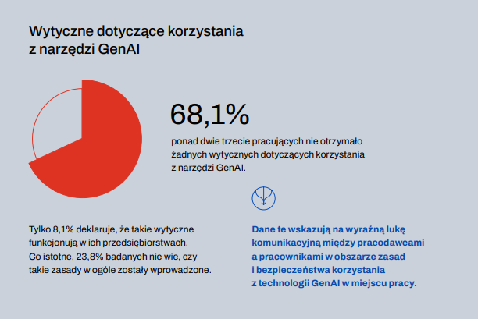
Polityka AI – dlaczego i jak?
Wewnętrzna polityka AI jest podstawowym narzędziem skutecznego wykorzystania AI w organizacji – ograniczenia ryzyk bez uszczerbku dla rozwoju.
Określa wspólne oczekiwania w całej organizacji i zapewnia praktyczne wskazówki dotyczące tego, w jaki sposób AI powinna i nie powinna być używana.
Polityka musi być wsparciem, a nie dodatkowym ciężarem dla pracowników.
Dane wg. Raportu NASK „Generatywna sztuczna inteligencja a polski rynek pracy” z czerwca 2025 r.
Generatywna-sztuczna-inteligencja-a-polski-rynek-pracy.pdf
Notes:
Złoty środek – nie hamować rozwoju ale dbać o bezpieczeństwo
Każde organizacja jest nieco inna a więc nieco inna będzie musiała być Polityka AI
Pierwszy projekt Białej Księgi
Dlatego dziś chcemy pokrótce przedstawić szkielet

Slide 6
Polityka / procedura dotyczącą korzystania z narzędzi AI
Cel i zakres polityki
Definicje
Zasady bezpiecznego korzystania z narzędzi AI (dozwolone narzędzia AI (lista zatwierdzanych narzędzi oraz procedura i kryteria dodawania nowych), działania dozwolone, działania zabronione)
Zasady dotyczące wprowadzania danych do narzędzi AI (jakiego rodzaju informacje / dane mogą być wprowadzane do narzędzia AI; zasady dot. tworzenia zapytań, zasady dot. kontroli zawartości wejściowej)
Zasady wykorzystywania efektów pracy AI (zasady weryfikacji i walidacji zawartości wyjściowej, prawa autorskie)
Zgłaszanie incydentów (co zgłaszać? komu? kiedy? za pośrednictwem jakie kanału?)
Notes:
Sylwia

Slide 7
Polityka / procedura dotyczącą korzystania z narzędzi AI
Nadzór nad polityką (kto odpowiada za wdrożenie i nadzór nad polityką, jej aktualizacją, AI Champion, przypisanie ról i odpowiedzialności)
Szkolenia i baza wiedzy (element onboardingu oraz ciągły obowiązek szkolenia)
Monitorowanie i sankcje (przeprowadzanie cyklicznych audytów wykorzystania AI w organizacji, sankcje za nieprzestrzeganie, odpowiedzialność)
Powiązanie z innymi dokumentami wewnętrznymi (z regulaminem pracy w odniesieniu do pracowników, politykami w zakresie RODO, polityką bezpieczeństwa informacji)
Postanowienia końcowe (w tym regularna aktualizacji polityki, np. co 12 miesięcy)
Notes:
Nadzór
- Osoba która spina – AI, IT, HR, finansowanie, prawny ale też rozumie jaka może być wartość dodana AI dla danej organizacji – Chief AI Officer a może AI Champion?
Tworzy politykę i odpowiada przed zarządzem
Tworzy plan pilotów, roll-out => AI to duża inwestycja, trzeba kontrolować
Zarządzać oczekiwaniami – badanie MIT – tylko 5% projektów pilotażowych AI przyniosło wymierne korzyści
Szkolenia
AI to nie excel to zmiana sposobu pracy – FERRARI – szansa dla organizacji
Nie ważne w sumie co się stanie z art. 4 AI Act
Szkolenia nie mają być tylko do odhaczenia
Dwa rodzaje
Edukacja
musze rzeczywiście pokazywać jak rzetelnie korzystać z AI
Implementacja bottom-up BARDZO ważny AI Champion
Przeciwdziałania Shadow AI – nie zabraniać ale umiarkowanie kontrolować
Dobre szkolenia mogą obniżyć opór wewnętrzny

Slide 8
Shadow AI
Notes:
Odstąd do zmiany

Slide 9
Shadow AI czyli "dzikie" AI
Korzystanie przez pracowników z publicznych narzędzi AI bez wiedzy IT, bezpieczeństwa lub compliance.
Brak kontroli nad tym, gdzie trafiają dane i jak są dalej wykorzystywane.
Ryzyko utraty danych osobowych, tajemnicy przedsiębiorstwa i informacji objętych NDA.
Ryzyko naruszenia licencji lub praw własności intelektualnej.
Straty finansowe.
Niezgodność z politykami bezpieczeństwa i wymaganiami regulacyjnymi.
Typowe przykłady: generowanie fragmentów kodu, tłumaczeń, analiz lub streszczeń dokumentów w zewnętrznych narzędziach, ale też przygotowywanie całych pism na bazie akt.
Jak ograniczać zjawisko
Jasne zasady dopuszczalnego użycia AI w organizacji.
Szkolenia pokazujące realne ryzyka, a nie tylko zakazy.
Monitorowanie ruchu do zewnętrznych narzędzi AI.
Udostępnienie bezpiecznych, zatwierdzonych narzędzi AI wewnątrz organizacji.
Włączenie AI do polityk bezpieczeństwa i compliance, zamiast udawania że problem nie istnieje.

Slide 10
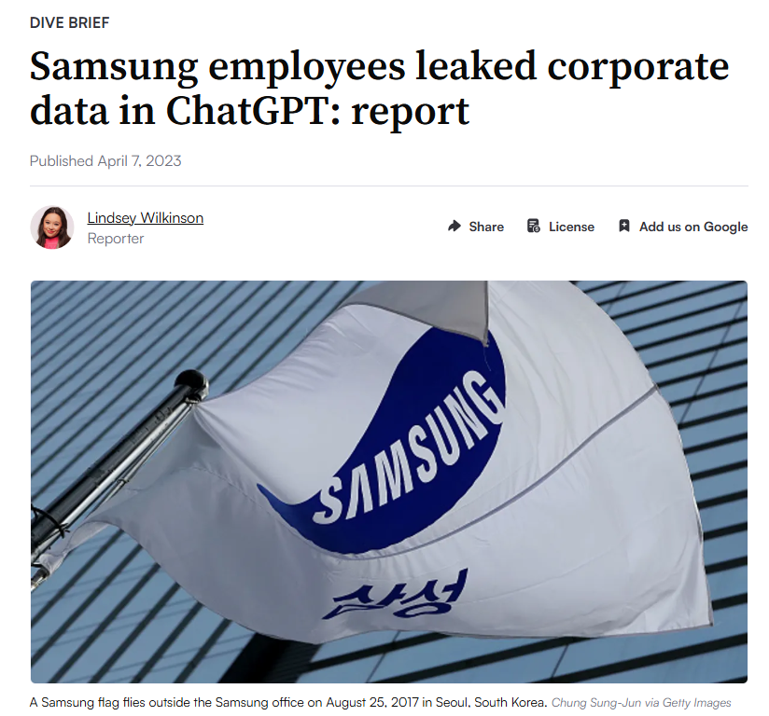
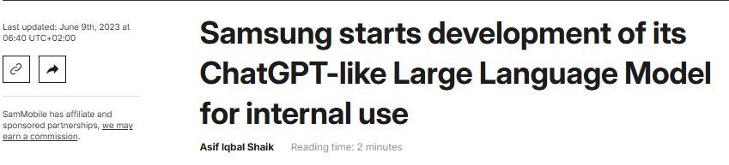
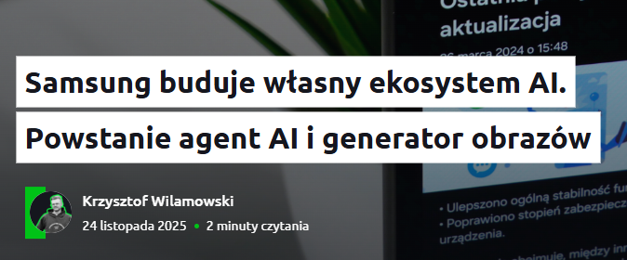
Przykład shadow AI: incydent Samsung (2023)
W 2023 r. pracownicy jednostki półprzewodnikowej Samsung Electronics korzystali z publicznego ChatGPT w pracy inżynieryjnej.
Samsung pilotażowo zezwolił inżynierom jednego z działów na używanie chatbota w celach służbowych, bez pełnego wdrożenia zasad kontroli bezpieczeństwa.
W ciągu około 20 dni doszło do trzech incydentów ujawnienia poufnych informacji do zewnętrznego modelu AI.
Przypadek 1: ChatGPT wykorzystano do poprawienia kodu źródłowego zastrzeżonego oprogramowania używanego w procesach produkcyjnych.
Przypadek 2: pracownik wprowadził do chatbota poufne wzorce testowe służące do identyfikacji wadliwych procesorów i zażądał ich optymalizacji. Sekwencje testowe stanowiły tajemnicę przedsiębiorstwa.
Przypadek 3: pracownik użył aplikacji Naver Clova do transkrypcji nagrania ze spotkania wewnętrznego, a następnie przesłał powstały dokument do ChatGPT w celu przygotowania prezentacji.
Dane zostały przekazane do zewnętrznego modelu AI poza kontrolą organizacji — przykład shadow AI, czyli użycia nieautoryzowanych narzędzi AI do przetwarzania poufnych informacji.
Incydent ujawnił ryzyko niezamierzonego ujawnienia tajemnicy przedsiębiorstwa oraz brak mechanizmów nadzoru nad korzystaniem z publicznych narzędzi AI w organizacji.
W reakcji Samsung wprowadził zakaz korzystania z publicznych chatbotów AI oraz rozpoczął wdrażanie wewnętrznych, kontrolowanych narzędzi AI.
Samsung bardzo poważnie potraktował sprawę, zmieniając politykę korzystania z chatbotów, informując pracowników o ryzykach związanych z użyciem publicznych narzędzi AI oraz rozpoczynając prace nad własnym, wewnętrznym systemem podobnym do ChatGPT przeznaczonym wyłącznie do użytku firmowego.
Samsung employees leaked corporate data in ChatGPT: report | CIO Dive
Samsung starts developing ChatGPT-like Large Language Model for internal use - SamMobile
Samsung buduje własny ekosystem AI. Powstanie agent AI i generator obrazów
Notes:
OLA – te trzy przykłady może w jakimś grafie?

Slide 11
Etyka i odpowiedzialne AI
Notes:
Odstąd do zmiany

Slide 12
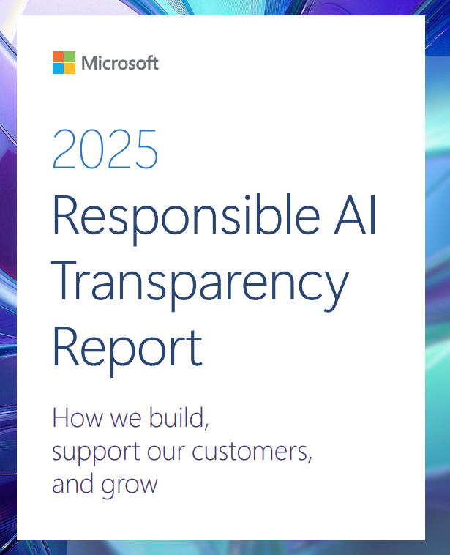
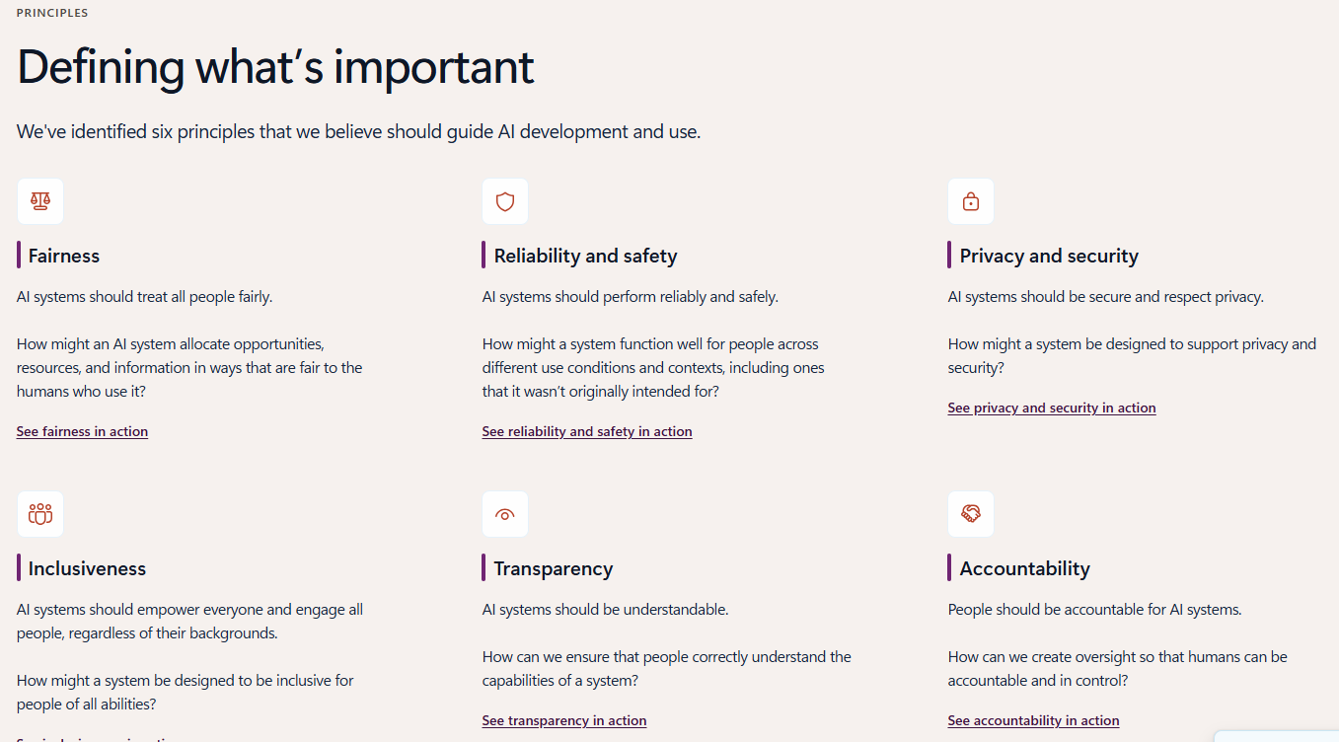

Etyczne stosowanie AI
Fairness: identyfikacja i testowanie modeli pod kątem uprzedzeń oraz dyskryminujących wyników przed wdrożeniem i w trakcie użytkowania.
Transparency: zapewnienie wiedzy, gdzie AI jest używana, jakie dane zasila modele i kiedy decyzja jest wspierana przez algorytm.
Accountability: jednoznaczne przypisanie odpowiedzialności biznesowej i prawnej za działanie systemów AI – AI nie „podejmuje decyzji”, robi to organizacja.

Slide 13
Sposoby zapewnienia etycznego i odpowiedzialnego stosowania AI w organizacji
Rola AI Champion (Lidera) / zespołu nadzorczego:
koordynacja wdrożeń AI w biznesie i IT,
nadzór nad zgodnością z regulacjami i politykami wewnętrznymi,
punkt kontaktu dla pracowników w przypadku wątpliwości lub incydentów.
Komitet AI:
przegląd projektów o podwyższonym ryzyku,
ocena zgodności projektów AI z wartościami firmy,
rekomendacje dla zarządu przy strategicznych wdrożeniach.
Kodeks postępowania dla AI:
wewnętrzny standard dopuszczalnych i zakazanych praktyk,
jasne zasady pracy z danymi i modelami,
spójne wymagania dla dostawców technologii AI.

Slide 14
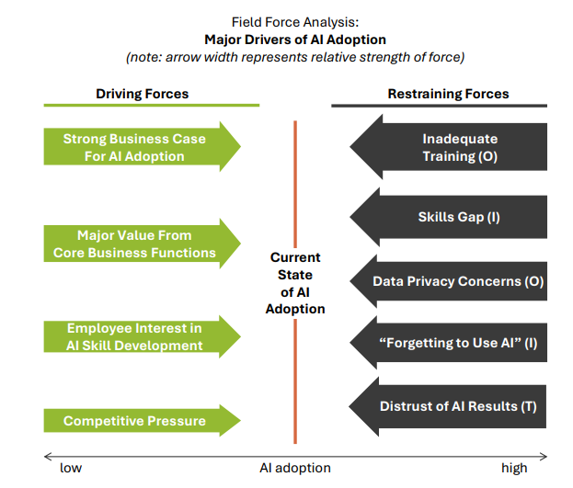
Wyzwania
Opór ludzki jako główna bariera wdrożeń – obawy o zmianę ról, utratę kontroli nad pracą i brak zaufania do systemów AI.
Zbyt wysokie oczekiwania wobec AI – traktowanie technologii jak „cyfrowego pracownika”, a nie narzędzia; rozczarowanie pierwszymi wynikami prowadzi do frustracji i porzucania projektów.
Brak realistycznego zarządzania zmianą – wdrożenia technologiczne bez równoległego przygotowania ludzi i procesów.
Narzucanie AI odgórnie – projekty projektowane wyłącznie przez zarząd lub IT bez zaangażowania użytkowników końcowych.
Skuteczna transformacja wymaga podejścia bottom-up – identyfikowania realnych potrzeb zespołów i budowania rozwiązań razem z użytkownikami.
Niedopasowanie narzędzi AI do codziennej pracy – technologia wdrażana „dla samej AI”, a nie dla rozwiązania konkretnego problemu biznesowego.
Barriers-to-AI-Adoption.pdf

Slide 15
Przykładowe zastosowania i dylematy etyczne
Marketing i reklama: użycie generatywnej AI do tworzenia treści marketingowych – kwestie przejrzystości (czy ujawniać, że treść została wygenerowana przez AI), prawa autorskie do wygenerowanych obrazów/tekstów, ryzyko szerzenia nieprawdziwych informacji.
Programiści i kod z AI: w jaki sposób narzędzia typu GitHub Copilot zmieniają pracę programistów; kto jest autorem kodu wygenerowanego przez AI, jak unikać naruszeń licencji open source, ryzyko uzależnienia od AI i spadku kompetencji własnych zespołów.
Prawnicy: wpływ na pracę prawników, możliwe sposoby wykorzystania, Rekomendacje dla radców prawnych

Slide 16
Case study
Notes:
Odstąd do zmiany

Slide 17
Use case 1 – Rekrutacja i selekcja kandydatów
Pracownicy działu HR zaczęli stosować narzędzie AI do wsparcia rekrutacji, zakupione przez dział sprzedaży. Początkowo AI dokonywał wstępnej selekcji CV i weryfikował dopasowanie kandydatów do stanowisk. AI znacząco przyśpieszyło pracę, więc rekruterzy szybko zaczęli posługiwać się jedynie krótką listą kandydatów przygotowaną przez AI. Ograniczyli kontakt z kandydatami.
Ryzyka – 1) nieprawidłowe działania AI lub 2) nieprawidłowe wykorzystania AI przez organizację
Powielanie schematów, nieróżnorodne dane treningowe >> dyskryminacja (bias)
Nadmierne poleganie na AI (brak kontroli) >> brak przejrzystości decyzji (black box) >> zbliżenie do podejmowania decyzji przez AI
Zatrucie CV danymi przez kandydatów w celu wygenerowania pozytywnej odpowiedzi (prompt poisoning)
Utrata kontaktu z kandydatami => talentów => pogorszenie marki i pozycji rynkowej
Jak Polityka AI może pomóc w tym przypadku?
Wybrać rzetelnego dostawcę systemu
Ciągła ewaluacja systemu (przed i w trakcie używania) oraz przeprowadzanie testów paczek CV czy system dobrze działa
Ciągłe szkolenia pracowników HR & zasada Human-in-the-loop
„Anonimizacja” CV przed analizą dokonaną przez system AI
Notes:
OLA – TO NA ŻÓŁTO POWINNO BYĆ W OPCJI – POJAW SIĘ PO KLIKNIĘCIU, CHODZI O TO ŻEBY SAMI UCZESTNICY NAJPIEW ODPOWIEDZIELI A POTEM DOSTALI ODPOWIEDZ, TAK SAMO NA POZOSTAŁYCH SLAJDACH
Przykład co się może wydarzyć, gdy nie ma podejścia prewencyjnego i tej polityki nie było
-Jedno to halucynacja (błąd modelu) a co innego to oddanie decyzyjności do modelu (błąd organizacji)
Bias to nie tylko problem LLM
Ryzyka:
Powielanie schematów, nieróżnorodne dane treningowe >> dyskryminacja
Nadmierne poleganie na AI (brak kontroli) >> brak przejrzystości decyzji (black box) >> zbliżenie do podejmowania decyzji przez AI (zakazane)
utrata „ludzkiego” podejścia / kontaktu z kandydatami
Halucynacje, błędne rekomendacje
Ujawnienie informacji poufnych

Slide 18
Use case 2 – ujawnienie tajemnicy przedsiębiorstwa (shadow AI)
Pracownik działu R&D przygotowuje raport techniczny dotyczący nowego produktu. Aby przyspieszyć pracę, korzysta z bezpłatnej wersji publicznego narzędzia AI (np. ChatGPT), wklejając fragmenty kodu źródłowego, specyfikacje techniczne i dane projektowe.
Ryzyka:
Utrata poufności danych (informacje mogą zawierać tajemnicę przedsiębiorstwa (np. algorytmy, architektura systemu, parametry produktu)
Brak kontroli nad przechowywaniem i przetwarzaniem danych osobowych (dane mogą trafić na serwery dostawcy AI poza UE, wykorzystywanie danych do trenowania modeli; przechowywanie danych poza UE)
Straty finansowe, utrata zysków i konkurencyjności
Utrata reputacji
Jak Polityka AI może pomóc w tym przypadku?
Wdrożyć polityki AI dla personelu – DOs and DON’Ts
Regularne szkolenia dla personelu
Zabezpieczenia techniczne (monitoring ruchu sieciowego, blokowanie dostępu do nieautoryzowanych narzędzi AI, narzędzia DLP (Data Loss Prevention)
Regularne audyty bezpieczeństwa i ocena ryzyka związanego z narzędziami AI
Wybrać dostawcę systemu AI, który zapewni odpowiednie mechanizmy ochrony danych
Notes:
Sylwia

Slide 19
Use case 3 – finetuning
Firma X używa dużego modelu językowego do ogólnych zadań ale z inicjatywy IT i R&D, przeprowadza finetuning, aby wykorzystać model w analizie zgłoszeń działań niepożądanych (farmakowigilancja). Tym samym model zaczyna wpływać na ocenę bezpieczeństwa produktów.
Wykorzystanie dużego modelu językowego, pierwotnie ogólnego, po finetuningu na danych PV (raporty z badań klinicznych).
Model klasyfikuje zgłoszenia, ocenia ciężkość, priorytet reakcji oraz wspiera zespoły R&D i bezpieczeństwa produktów w analizie ryzyka zdrowotnego.
Ryzyka:
Przekroczenie progu mocy obliczeniowej (11 000 GPU-h > ⅓ × 30 000 GPU-h) → model wchodzi w zakres modelu ogólnego zastosowania o zwiększonym ryzyku, a firma X staje się dostawcą w rozumieniu AI Act z nowymi obowiązkami
Nadmierne poleganie na AI → ryzyko błędnej klasyfikacji zgłoszenia (false negative) i obniżenia poziomu bezpieczeństwa produktu
Brak przejrzystości decyzji (black box) → trudność w audycie podstawy oceny ryzyka zdrowotnego
Jak Polityka AI może pomóc w tym przypadku?
Szkolenia uświadamiające zagrożenia
Komunikacja pomiędzy działem R&D, IT oraz prawnym, CAIO?
Wprowadzić zasady Human-in-the-loop → każdy wynik klasyfikacji AI musi być weryfikowany przez specjalistę PV
Notes:
Sylwia

Slide 20
Zadanie grupowe

Slide 21

Zadanie
Stworzenie Polityki AI dla PJATK Retal
Wygenerowane przez AI
Notes:
Stworzenie Polityki AI dla PJATK Retal

Slide 22
Zadanie – omówienie wyników
Jakie obszary powinna regulować polityka AI w organizacji?
Dozwolone i niedozwolone zastosowania AI
Ochrona danych i prywatność
Bezpieczeństwo i cyberbezpieczeństwo
Przejrzystość i dokumentowanie działań
Odpowiedzialność i nadzór
Kto powinien być odpowiedzialny za wdrożenie i nadzór?
Jakie sankcje za naruszenia polityki AI?
Konsekwencje dyscyplinarne
Procedury eskalacji
Mechanizmy raportowania incydentów
Jak zapewnić compliance i monitoring?
Wynik: Wspólne stworzenie finalnej listy obejmującej:
Zasady etycznego korzystania z AI
Mechanizmy kontroli i nadzoru
Procedury zgłaszania i reakcji na incydenty
Wymagania dotyczące szkoleń i awareness
Standardy dokumentacji i przejrzystości
Notes:
Sylwia

Slide 23


Dziękujemy za uwagę!
Microsoft sp. z o.o.
r.pr. Renata Zalewska
Head of Legal
SK&S
r.pr. Agata Szeliga
Partner
agata.szeliga@skslegal.pl

Slide 24
Dziękujemy za uwagę

